Slide 1


eBook: Kali Linux e suas funcionalidades no mundo da segurança da informação
Este eBook é um guia completo para estudantes e profissionais de segurança da informação que desejam aprender sobre o Kali Linux e suas ferramentas essenciais. Abordaremos a história do Kali, suas funcionalidades e exemplos práticos de uso. Explore as ferramentas de análise de vulnerabilidades, testes de penetração, forense digital, engenharia social e muito mais. Desvende o poder do Kali Linux e eleve suas habilidades em segurança da informação.
por Rafael Fortes

Slide 2
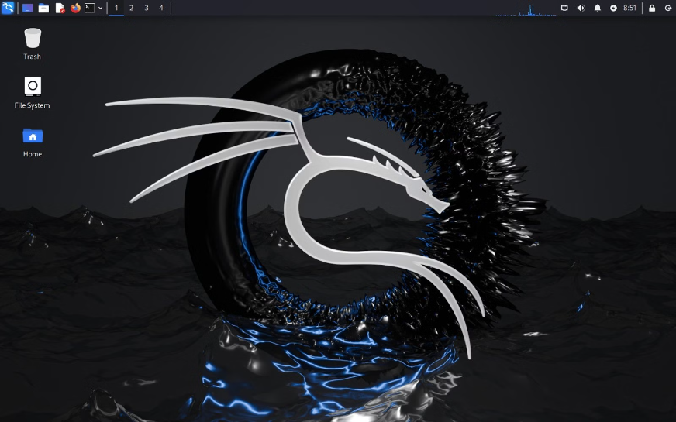
Breve história do Kali Linux e sua criação
O Kali Linux, uma distribuição Linux voltada para segurança da informação, tem suas raízes no Debian e nasceu do projeto BackTrack. O BackTrack, criado por Offensive Security, era uma distribuição Linux popular entre profissionais de segurança, oferecendo uma ampla coleção de ferramentas para testes de penetração e análise de vulnerabilidades. Em 2013, o BackTrack foi relançado como Kali Linux, com uma nova interface gráfica, melhorias de segurança e uma vasta biblioteca de ferramentas atualizadas. O Kali Linux se tornou uma distribuição Linux líder na área de segurança da informação, com uma comunidade ativa e em constante crescimento.

Slide 3
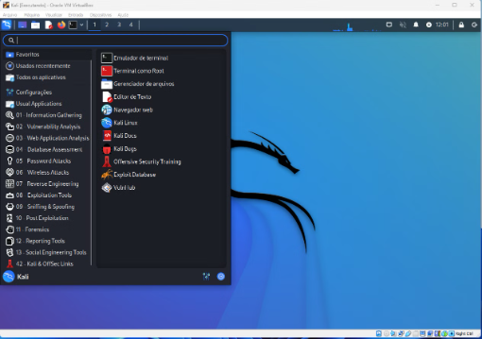
Ferramentas do Kali Linux e sua utilidade para estudantes e profissionais de segurança
O Kali é um arsenal completo para profissionais de segurança da informação. A distribuição oferece uma vasta gama de ferramentas para diversas áreas, como análise de vulnerabilidades, testes de penetração, forense digital, engenharia social, análise de malware e muito mais. Essas ferramentas são projetadas para ajudar os profissionais a identificar, analisar e corrigir falhas de segurança, proteger sistemas e dados contra ameaças, e investigar incidentes de segurança.
Para estudantes, ele oferece uma plataforma rica para aprender sobre segurança da informação. Ao utilizar as ferramentas do Kali, os estudantes podem se familiarizar com conceitos de segurança, testar suas habilidades em cenários controlados e desenvolver uma base sólida para uma carreira em segurança da informação. As ferramentas do Kali são valiosas para a pesquisa, a aprendizagem e o desenvolvimento de habilidades práticas de segurança.

Slide 4



Ferramentas de análise de vulnerabilidades e exemplos de uso
As ferramentas de análise de vulnerabilidades no Kali Linux são essenciais para identificar falhas de segurança em sistemas e aplicativos. Essas ferramentas ajudam a determinar as vulnerabilidades que podem ser exploradas por atacantes, permitindo que os profissionais de segurança tomem medidas para corrigir essas falhas e proteger os sistemas.
Um exemplo comum é o Nmap, uma ferramenta de varredura de rede que pode ser usada para identificar dispositivos conectados a uma rede, os serviços em execução em cada dispositivo e as vers
ões de software. O Nmap pode também ser usado para identificar portas abertas, serviços vulneráveis e outros problemas de segurança. Outras ferramentas importantes incluem:
Nessus: para varreduras de vulnerabilidades em larga escala.
OpenVAS: para identificar vulnerabilidades e gerar relatórios detalhados.
Nikto: para varreduras de vulnerabilidades em servidores web.

Slide 5



Ferramentas de teste de penetração e exemplos de uso
As ferramentas de teste de penetração no Kali Linux simulam ataques reais para avaliar a segurança de um sistema ou rede. Essas ferramentas permitem que os profissionais de segurança explorem as vulnerabilidades descobertas durante a análise e avaliem a capacidade de um atacante invadir o sistema. Os resultados do teste de penetração ajudam a identificar as fraquezas e guiam os profissionais de segurança na implementação de medidas para melhorar a segurança do sistema.
Um exemplo crucial é o Metasploit, um framework de exploração de vulnerabilidades que oferece um vasto conjunto de módulos para explorar vulnerabilidades conhecidas e testar a segurança de sistemas. O Metasploit permite que os profissionais de segurança explorem vulnerabilidades, desenvolvam seus próprios exploits e executem ataques simulados para avaliar a segurança do sistema.
Outras ferramentas de teste de penetração incluem:
Burp Suite: uma ferramenta de teste de penetração de aplicativos web.
Wireshark: um analisador de pacotes de rede que pode ser usado para monitorar o tráfego de rede e identificar padrões suspeitos.
Ettercap: uma ferramenta de interceptação de tráfego de rede que pode ser usada para interceptar e analisar dados em uma rede.

Slide 6



Ferramentas de forense digital e exemplos de uso
As ferramentas de forense digital no Kali Linux ajudam a coletar, preservar e analisar evidências digitais de dispositivos e sistemas comprometidos. Essas ferramentas são usadas para investigar crimes cibernéticos, incidentes de segurança e outros eventos que envolvam dados digitais. As ferramentas de forense digital permitem que os profissionais de segurança recuperem evidências, reconstruam eventos e identifiquem os responsáveis por ataques cibernéticos.
Um exemplo importante é o Autopsy, uma ferramenta de análise de imagens de disco que ajuda a extrair dados de dispositivos e sistemas comprometidos. O Autopsy oferece uma interface gráfica amigável e uma ampla gama de recursos para análise de dados forenses. Outras ferramentas importantes incluem:
Sleuth Kit: um conjunto de ferramentas para análise de arquivos de sistema e dados de dispositivos.
FTK Imager: uma ferramenta para criar imagens de disco e analisá-las para fins forenses.
Binwalk: uma ferramenta para identificar e extrair arquivos de arquivos binários.

Slide 7
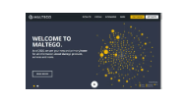
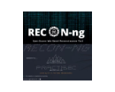

Ferramentas de engenharia social e exemplos de uso
As ferramentas de engenharia social no Kali Linux são usadas para explorar a natureza humana e manipular indivíduos para obter acesso a informações ou sistemas confidenciais. Essa técnica se baseia na persuasão, no engano e na exploração das fraquezas humanas para obter informações ou acesso não autorizado. A engenharia social pode ser uma ferramenta poderosa para atacantes, mas também pode ser usada pelos profissionais de segurança para testar a segurança de um sistema ou organização.
Um exemplo de ferramenta de engenharia social é o Social Engineering Toolkit (SET), um framework que oferece uma gama de módulos para simular ataques de engenharia social, como e-mails de phishing, ataques de spear phishing e páginas web falsas. O SET permite que os profissionais de segurança testem a vulnerabilidade de seus sistemas e funcionários a ataques de engenharia social.
Outras ferramentas incluem:
Maltego: uma ferramenta de inteligência que pode ser usada para coletar informações sobre indivíduos, organizações e sistemas.
Recon-ng: uma ferramenta de reconhecimento que pode ser usada para coletar informações sobre um alvo antes de um ataque.
TheHarvester: uma ferramenta de coleta de informações de e-mails e redes sociais.

Slide 8

Conclusão e próximos passos
O Kali Linux é uma ferramenta poderosa para estudantes e profissionais de segurança da informação. Com sua vasta gama de ferramentas, o Kali Linux fornece um arsenal completo para análise de vulnerabilidades, testes de penetração, forense digital, engenharia social e muito mais. O aprendizado e o uso do Kali Linux podem elevar suas habilidades em segurança da informação e prepará-lo para enfrentar os desafios do mundo cibernético em constante evolução.
Para continuar sua jornada de aprendizado, explore os recursos online, como tutoriais, fóruns e documentação do Kali Linux. Participe de comunidades de segurança da informação e eventos para ampliar seus conhecimentos e trocar experiências com outros profissionais. Experimente as ferramentas do Kali Linux em cenários controlados e desenvolva suas habilidades práticas para se tornar um profissional de segurança da informação mais habilidoso.

